Slide 1
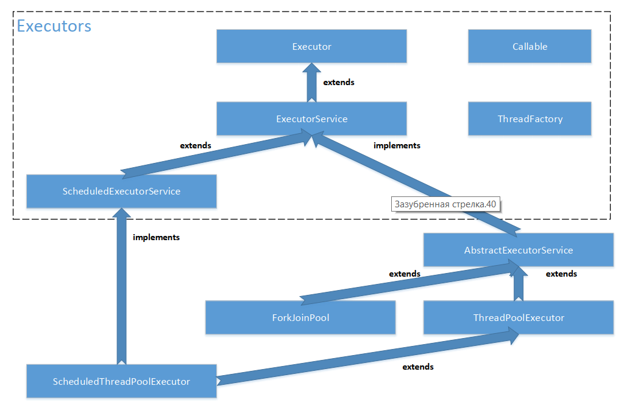

Slide 2
Класс Executors предоставляет удобные методы фабрики для создания различных сервисов исполнителей, таких как Executor, ExecotorService, ScheduledExecutorService, Callable, ThreadFactory.
Executor – интерфейс, который позволяет отделить представление задачи от механизма выполнения каждой задачи, включая сведения об использовании потоков, планировании и т. д. Executor обычно используется вместо явного создания потоков. Например, вместо того, чтобы вызывать new Thread(new(RunnableTask())).start() для каждого из набора задач, вы можете использовать:
Executor executor = anExecutor ;
executor.execute (new RunnableTask1 ());
executor.execute (new RunnableTask2 ());
...
ExecutorService является описанием особого Executor'а, который предоставляет методы по остановке работы Executor'а и позволяет получить java.util.concurrent.Future, чтобы отслеживать процесс выполнения.
Callable - это функциональный интерфейс, который, в отличие от Runnable, может возвращать значение.
ThreadFactory – дает возможность создать поток под конкретную задачу со специальным именем.
ScheduledExecutorService - способен запускать задачи один или несколько раз с заданным интервалом.

Slide 3
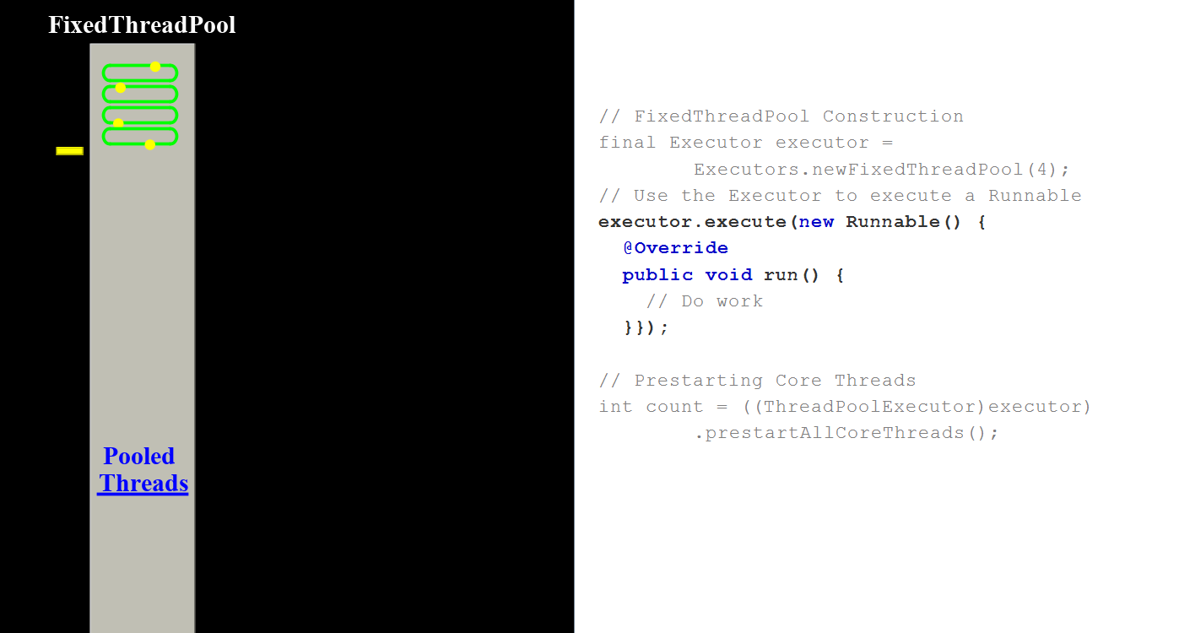
В примере программы Java Concurrent API мы создаем четыре потока, на которые приходят какие-то задачи. В случае, если потоков меньше чем нужно выполнить задач, задачи становятся в очередь и ждут, пока не появится свободный поток.

Slide 4
Методы:
newFixedThreadPool(1) - получение фиксированного пула потоков, в нашем случае создается один пул с одним потоком.
submit() используется, чтобы завершить задачу после , при этом исполнитель не может вернуть результат задачи напрямую. Для результата необходимо сначала проверить, завершено ли выполнение задачи при помощи метода isDone() get() - блокирует поток и ждет завершения задачи, а затем возвращает результат ее выполнения.
execute() - вызывает поток и выводит результат .
currentThread() - возвращает ссылку на текущий поток. getName() - выводит его имя.
isShutdown возвращает true, когда ExecuteService перестает принимать новые задачи(Достигается путем). isTerminated() возвращает true, когда isShutdown тоже true и все задачи закончены.
shutdownNow() - останавливает исполнитель немедленно.
shutdown() - ждет завершения запущенных задач.
invokeAll() - позволет принимать список задач на выполнение. Он принимает коллекцию Сallable - задач и возвращает список из Future .
invokeAny() - другой способ отдать на выполнение несколько задач. Он работает немного по-другому: вместо возврата Future он блокирует поток до того, как завершится хоть одна задача, и возвращает ее результат.

